Slide 1
কর্তৃত্ববাদ বা সামগ্রিকতাবাদ
Prof. SK SADDAM HOSSEN

Slide 2
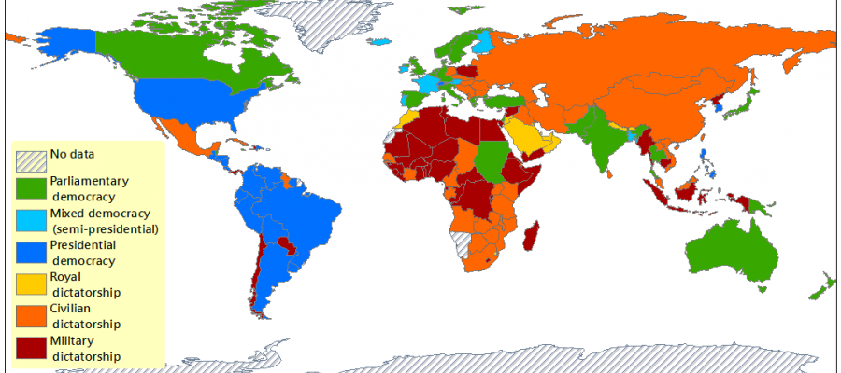

Slide 4
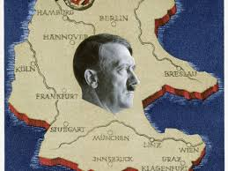
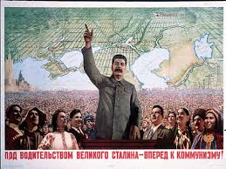
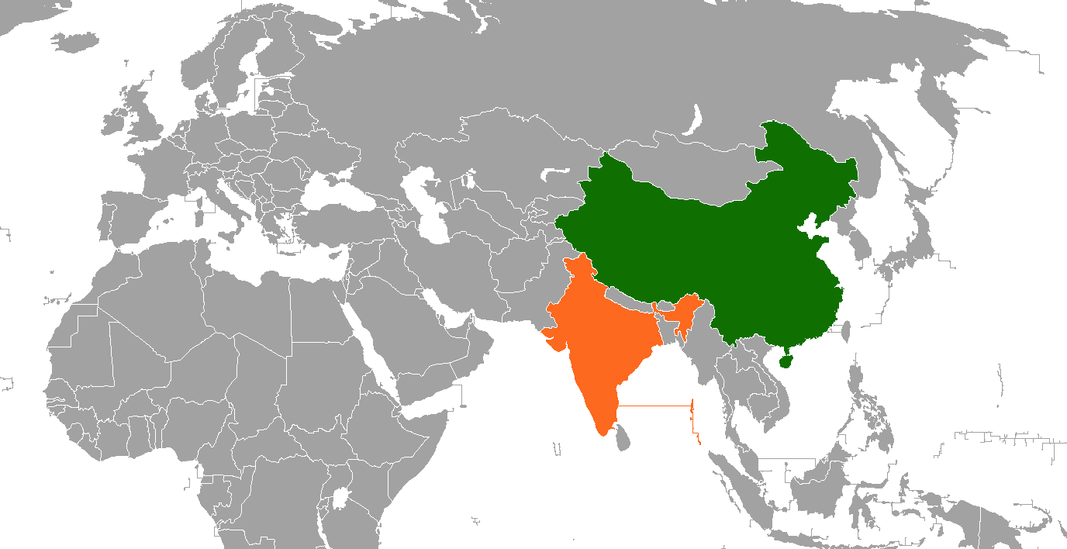
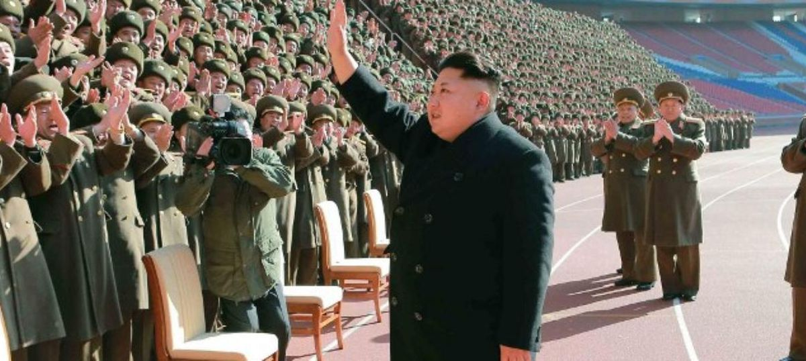
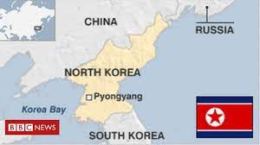
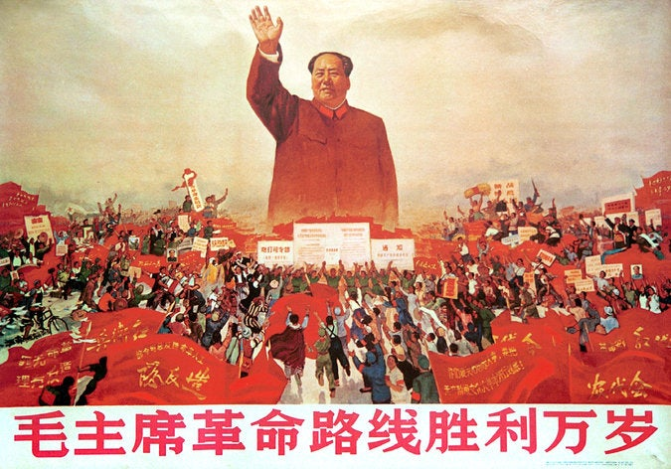

Slide 5
কর্তৃত্ববাদের বৈশিষ্ট্য
সামগ্রিকতাবাদর একটি রাজনৈতিক রূপ হল কতৃত্ববাদ |
এই ধরনের শাসন ব্যবস্থায় সরকারি এবং বেসরকারি সমস্ত সেক্টর সরকারি কর্তৃত্বের নিয়ন্ত্রণে থাকে |
এমনকি সামাজিক রাজনৈতিক সাংস্কৃতিক ক্ষেত্র সহকারী কর্তৃত্বের নিয়ন্ত্রণাধীনে থাকে এবং এই ধরনের শাসন ব্যবস্থা একটি সহজাত দক্ষতা সম্পন্ন নেতার (charismatic) লক্ষ্য করা যায়|
এই ধরনের শাসন ব্যবস্থায় একটি মাত্র গণ-রাজনৈতিক দলের প্রভাব দেখা যায়|
একটি মাত্র স্বৈরাতান্ত্রিক শাসকের পরিচালনা করেন এই ধরনের রাজনৈতিক ব্যবস্থাকে ।
সমস্ত জনগণ রাষ্ট্রের অফিশিয়াল/স্বীকৃত মতাদর্শ দ্বারা প্রতি পরিচালনা করার চেষ্টা করা হয় ।
এই ধরনের শাসন ব্যবস্থায় চরম অসহিষ্ণু মূলক বিভিন্ন কার্যাবলী দেখা যায় বিশেষ করে কর্তৃত্বের বিরোধী কোনো কার্য হলে তা সহ্য করা হয় না
রাষ্ট্র ব্যবসা - বাণিজ্যিক সংগঠন, ধর্মীয় প্রতিষ্ঠান যেমন -মসজিদ,মন্দির, চার্চ এবং রাজনৈতিক দল ইত্যাদি সবকিছুকেই নিয়ন্ত্রণ করে|

Slide 6
কর্তৃত্ববাদের বৈশিষ্ট্য
বর্তমানে এই ধরনের কর্তৃত্ববাদী রাষ্ট্র ওঅত্যাধুনিক প্রযুক্তির ব্যবহার করে সামাজিক ক্ষেত্রকে নিয়ন্ত্রণ করার জন্য বিশেষ করে ফেসবুক, টুইটার হোয়াটসঅ্যাপ,ইউটিউব ইত্যাদি সামাজিক গণমাধ্যমগুলি|
এই ধরনের শাসন ব্যবস্থায় জনগণকে গৌরবময় ভবিষ্যতের স্বপ্ন দেখানো হয় এবং পশ্চিমীগণতন্ত্রের অধঃপতিত চিত্রকে তুলে ধরা হয় জনগণের সামনে এক্ষেত্রে উদাহরণস্বরূপ তারা পশ্চিমী নগ্নতাকে তুলে ধরেন এবং কখনো কখনো পশ্চিমের নেশাগ্রস্ত যুবকদের চিত্র তুলে ধরেন|
রাজনৈতিক ক্ষমতা ধরে রাখার জন্য গুপ্ত পুলিশ বাহিনী এবং ব্যাপক মিথ্যা প্রচারকার্য চালায়, রাষ্ট্র বিভিন্ন গণমাধ্যম নিয়ন্ত্রণ করেন এবং রাষ্ট্রের স্বৈরাচারী শাসকের ব্যক্তিত্বকে অতিরঞ্জিত করে জনগণের সামনে প্রচার করা হয় |
জনগণের বাকস্বাধীনতাকে নিয়ন্ত্রণ করা হয়
প্রয়োজনে জনগণকে ভয় দেখানোর জন্য বিভিন্ন সন্ত্রাসী পদ্ধতি ও হুমকি (intimidation) পন্থা অবলম্বন করা হয় ।
সামগ্রিকতাবাদ বা কতৃত্ববাদ এবং স্বৈরতান্ত্রিকতাবাদী শাসন ব্যবস্থায় একই ধরনের বৈশিষ্ট্য দেখা যায়।

Slide 7
কর্তৃত্ববাদের বৈশিষ্ট্য
কর্তৃত্ববাদী শাসন ব্যবস্থা বিভিন্ন ধরনের রাজনৈতিক মতাদর্শের সঙ্গে নিজেকে জুড়ে দেয়
কখনও কখনও এটা জাতীয়তাবাদী আদর্শের মধ্য দিয়ে এর প্রকাশ ঘটিয়েছে, কমিউনিস্ট শাসনের অধঃপতিত ব্যবস্থার মধ্য দিয়ে প্রকাশ ঘটেছে এবং ডানপন্থী শাসন ব্যবস্থা মধ্যে দিয়েও এই ধরনের শাসন ব্যবস্থার প্রকাশ করেছে
তবে পশ্চিমী তাত্ত্বিকরা ফ্যাসিবাদ এবং সাম্যবাদের সঙ্গে এই কর্তৃত্ববাদী শাসন ব্যবস্থার যোগসূত্রের দাবি করেন|
কর্তৃত্ববাদী শাসন ব্যবস্থার উদাহরণ স্বরূপ - ইতালিতে মুসোলিনির শাসন ব্যবস্থাকে এবং জার্মানিতে হিটলারের শাসন ব্যবস্থা, স্পেনে ফ্রাঙ্ক শাসন ব্যবস্থা, পূর্বতন সোভিয়েত ইউনিয়নের স্তালিনের শাসন ব্যবস্থা এবং চীনের মাও জেদং উল্লেখ করা যায়।
বর্তমানে সৌদি আরব এবং ইরান, সিরিয়া এছাড়াও উত্তর কোরিয়া এবং চীনে এই কর্তৃত্ববাদী শাসন ব্যবস্থা বহাল আছে

Slide 8
প্লেটোর রিপাবলিক গ্রন্থে এবং মেকিয়াভেলি দ্য প্রিন্স গ্রন্থে এবং টমাস হবসের লেখা পুস্তক লেভিয়াথান এবং রুশোর ‘জেনারেল উইল’ এর ধারণা এই ধরনের কর্তৃত্ববাদী শাসন ব্যবস্থার উল্লেখ করা হয়

